Slide 1



Protocolos de consenso: PoW
Módulo 1. INTRODUCCIÓN A LA BLOCKCHAIN

Slide 2


Lección 1.5
Algoritmos de consenso
Proof of Work
Fork
Ventajas y desventajas

Slide 3



Algoritmos de consenso
Algoritmo que permite que todos los nodos de la red alcancen un acuerdo sobre el bloque que debe añadirse a la red.

Slide 4
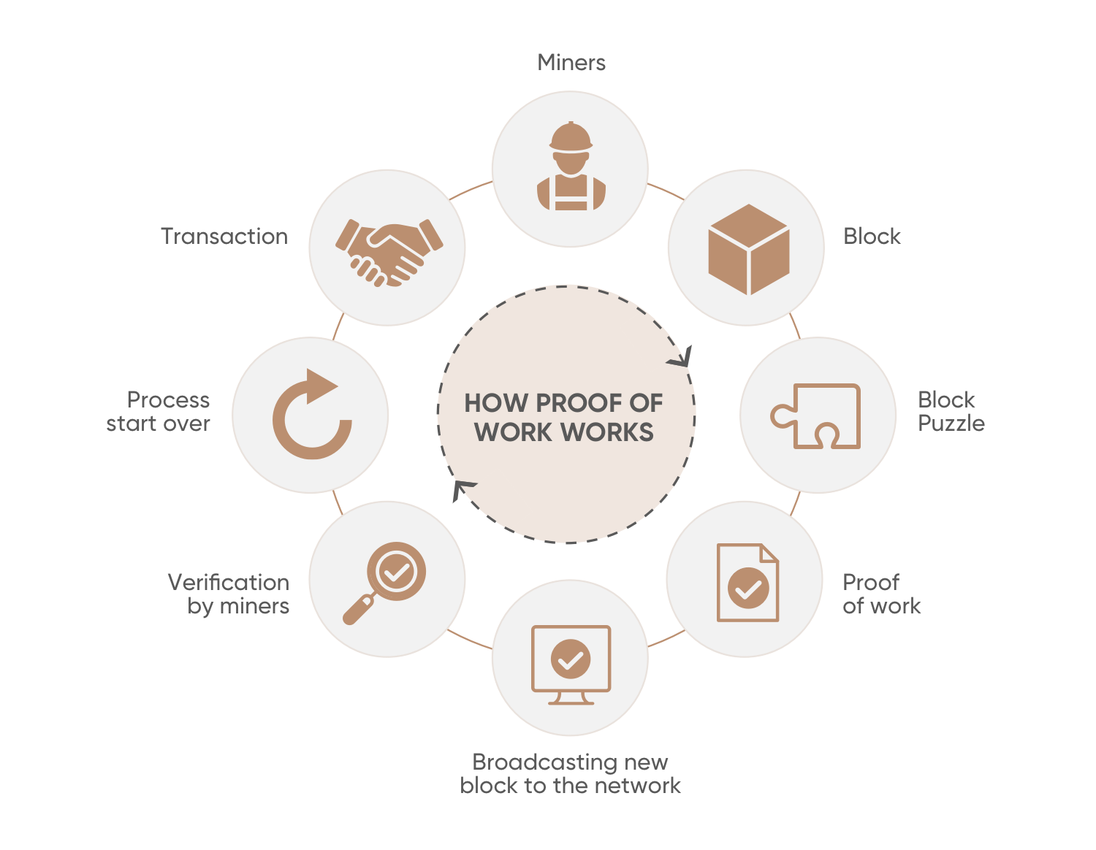
Proof of Work
Varios nodos mineros tratan de resolver un problema matemático. El que antes lo resuelva es quien mina el bloque.

Slide 5
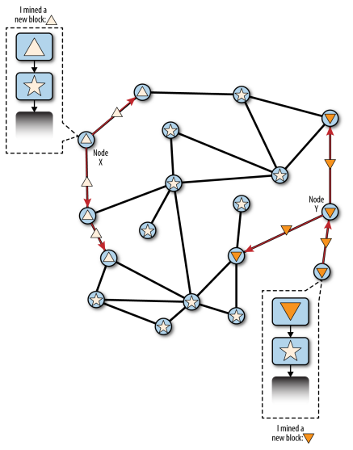
Fork
Situación en la que dos mineros resuelven el problema casi a la vez, por lo que se añaden dos bloques a la red. Esta situación debe resolverse.

Slide 6



Ventajas
Desventajas
- La seguridad puede ser una ventaja en las redes grandes
- Recompensas bien definidas
- Alto consumo energético
- Lento
- En redes pequeñas no es muy seguro

